Slide 1
Be free orfantastic
Digitale strategie FD Mediagroep

Slide 2
The most valuable commodity I know of is information.
Gordon Gekko

Slide 3
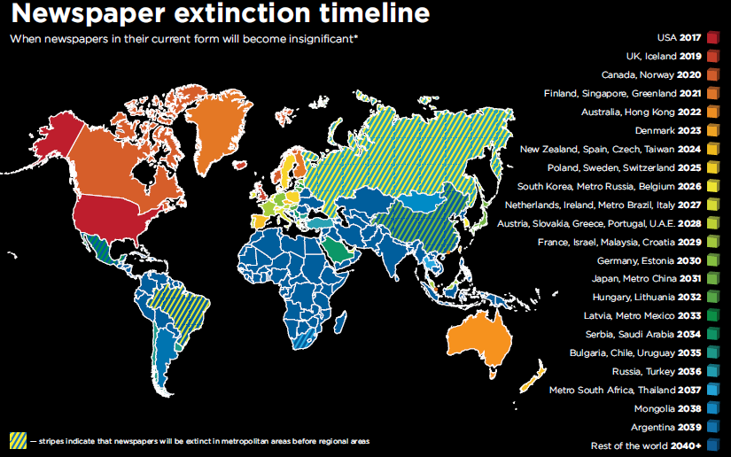

Slide 4
waarde
tijd
bereik

Slide 5
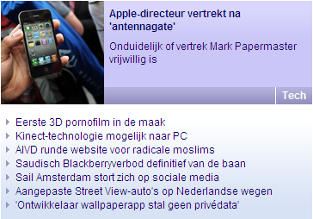
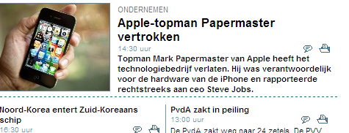

Slide 6
Waarde propositie
Nieuws is nog geen informatie
Verschillende kanalen creeren verschillende proposities
Merk wordt centrale drager van waarde, niet haar verschillende verschijningsvormen

Slide 7
Waarde
Opinie
Analyse
Achtergr.
Graphic
Archief&
Verrijking
FD
Nieuws
Nieuws
Snelheid

Slide 8
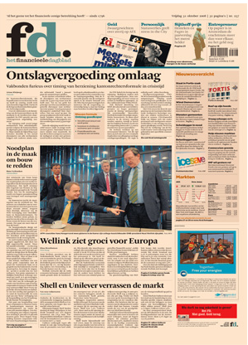
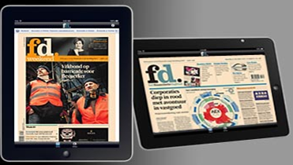

Slide 9
